Slide 1
Обыкновенные
дроби

Slide 2
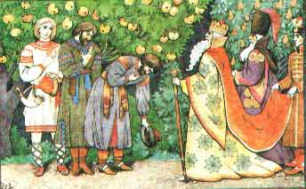

Slide 3
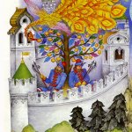
Расположите числа в порядке возрастания, а затем в порядке убывания: $\frac{3}{19} ,$ $\frac{7}{19} , \frac{13}{19} ,$ $\frac{5}{19},\frac{1}{19}, \frac{17}{19} , \frac{11}{19} , \frac{9}{19} .$

Slide 4
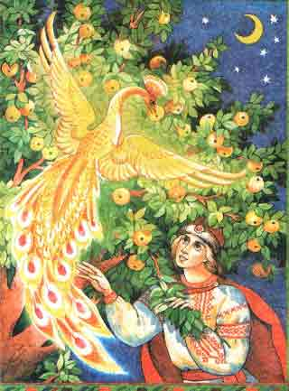
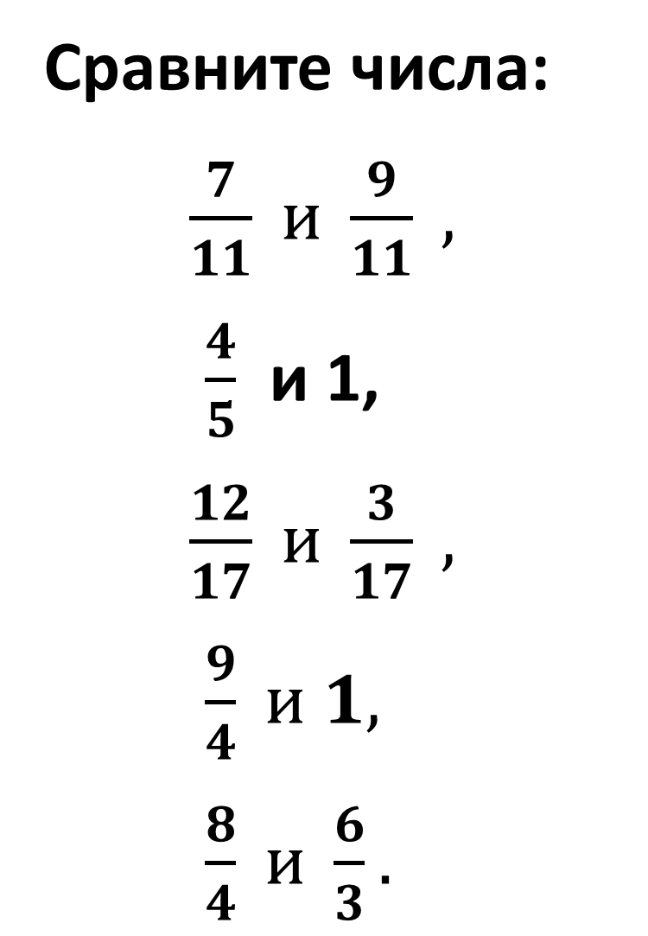
Сравните числа:
$\frac{7}{11} и \frac{9}{11} ,$
$\frac{4}{5}$ и 1,
$\frac{12}{17} и \frac{3}{17} ,$
$\frac{9}{4} и 1,$
$\frac{8}{4} и \frac{6}{3}.$

Slide 5
Выполните
действия:
$\frac{11}{27}+\frac{13}{27}−\frac{5}{27}$;
$\frac{18}{19}−\left(\frac{8}{19}+\frac{7}{19}\right).$

Slide 6
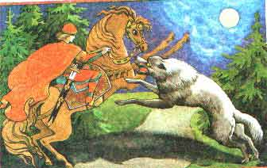

Slide 8
Решите уравнения: $\frac{7}{15}+х=\frac{13}{15};$
$\frac{20}{21}−х=\frac{7}{21}.$

Slide 9
Сухой компот состоит из яблок, слив и груш. Сколько кг груш в 27 кг компота, если яблоки составляют $\frac{4}{9}$этой массы, а сливы $\frac{1}{9}$ ?

Slide 10
Решите уравнение:
$\frac{5}{9}+\left(х−\frac{2}{9}\right)=\frac{7}{9}$.

Slide 11
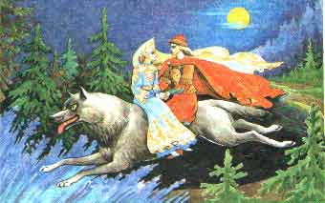

Slide 12
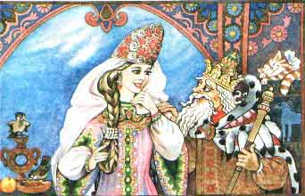
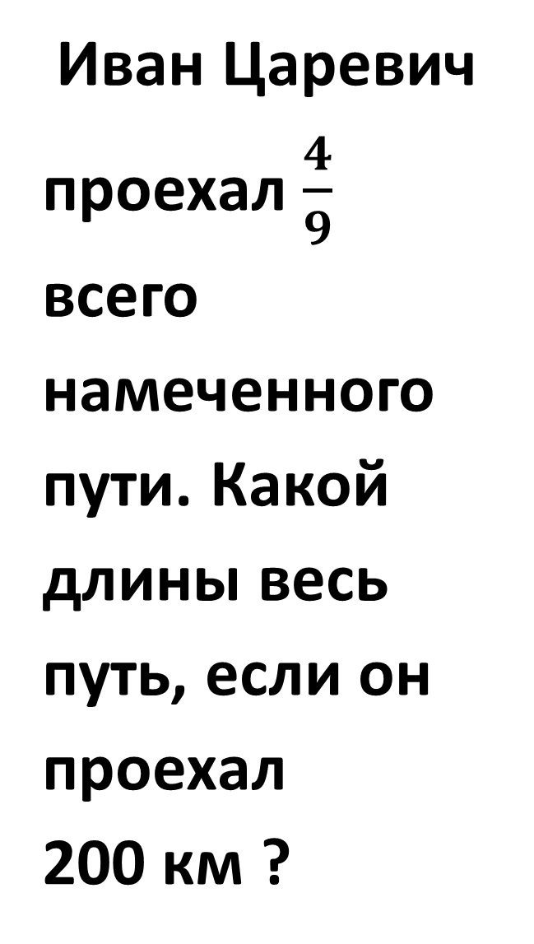
Иван Царевич проехал $\frac{4}{9}$ всего намеченного пути. Какой длины весь путь, если он проехал 200 км ?

Slide 13
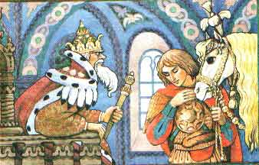
При каких значениях n дробь $\frac{n+3}{7}$ будет правильной, запишите эти дроби.

Slide 14
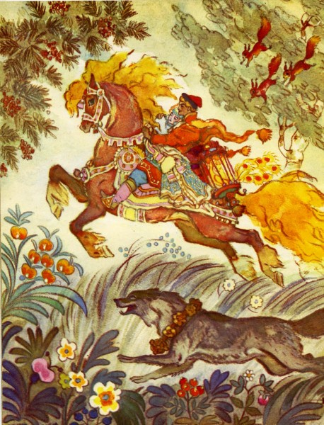

Slide 15
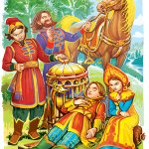
Какие натуральные числа можно подставить вместо х, чтобы было верно неравенство
$\frac{7}{13}>\frac{х}{13}>\frac{4}{13}$.

Slide 16
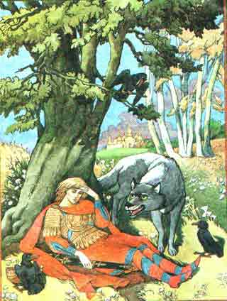
Назовите числители и знаменатели дробей
$\frac{3}{19} ,$ $\frac{7}{18} , \frac{13}{17} ,$ $\frac{5}{8},\frac{1}{9}, \frac{17}{20} , \frac{11}{14} , \frac{9}{12} .$

Slide 17
